Slide 1

SEDA与Java并行编程点滴
谈修竹 Benjamin Tan
Team Leader@DBAppSecurity
Twitter: tanbamboo

Slide 2
Agenda
SEDA架构
Java并行编程点滴
Actor浅探

Slide 3
SEDA
SEDA: A new architecture for Internet services
  A general-purpose framework for high concurrency and load conditioning
  Decomposes applications into stages separated by queues
  Adopt a structured approach to event-driven concurrency
To appear in the Eighteeth Symposium on Operating Systems Principles (SOSP-18), Chateau Lake Louise, Canada, October 21-24, 2001.
http://www.cs.berkeley.edu/~mdw/

Slide 4
SEDA features
Enable load conditioning
  Event queues allow inspection of request streams
  Can perform prioritization or filtering during heavy load
Dynamic control for self-tuning resource management
  System observes application performance and tunes runtime parameters
  Apply control for graceful degradation
    Perform load shedding or degrade service under overload
Simplify task of building highly-concurrent services
  Decouple load management from service complexity
  Use of stages supports modularity, code reuse, debugging
  Dynamic control shields apps from complexity of resource management

Slide 5
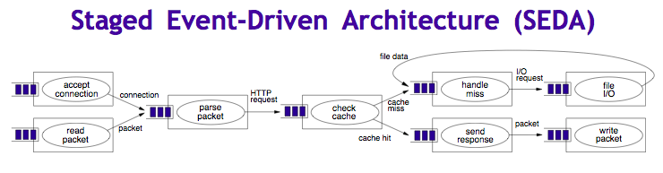
SEDA基本结构
每Stage包括一个Queue、一个线程池
Stage之间相互独立、隔离

Slide 6
反馈控制
通过监控每个Stage的Queue，可以对SEDA系统进行反馈控制
  队列策略调整，可进行事件丢弃、优先级处理等
  线程池调整
  拓扑修改，如优雅降级

Slide 7
实现
隔离业务逻辑与并行编程，降低系统复杂度
增强模块化设计

Slide 8
Java并行编程点滴
共享数据并行访问
线程与CPU核心的匹配

Slide 9
Active List
每个线程维护各自独立的列表，采用ThreadLocal
JUC的concurrent容器

Slide 10
Counter
采用AtomicInteger，在1500EPS情况下，每秒需要并发访问1500次。
改进后
每线程进行维护一个独立的计数器，每秒定期汇总全部计数器。

Slide 11
Java并行编程点滴
小小的建议:
  尽可能减少共享数据
  尽可能减少共享数据的并发访问次数
  任务处理异步事件化

Slide 12
线程与CPU核心
CPU、MEM密集型Stage，线程数量可以等于CPU核心数量(或减一)，如日志解析处理等
IO密集型Stage，可以通过测试设定线程数量，一般为CPU核心数量的3~5倍，如HTTP通信模块

Slide 13
Actor浅探
SEDA的问题：
  线程切换开销
  单Stage中多线程对Queue的并发访问导致竞争条件
  全部Stage之间拓扑、流程维护

Slide 14
Actor浅探
Actor协程，应用层轻量级调度，无Context切换开销
每个Actor拥有独立的Mailbox，无并发访问开销
Topology，维护各个Actor的关系

Slide 15
Actor浅探
“self-heals, systems that never stop”，自恢复功能是如何实现的?
轻量级协程位于同一个线程，如何充分利用多核CPU潜能?

